Slide 1
Cdor. Marcos Makón – Director General de OPC

Slide 2
EVOLUCION DE LOS ROLES y organización DEL PODER LEGISLATIVO EN EL PROCESO PRESUPUESTARIO
En la aprobación
En la rendición de cuentas
En la organización

Slide 3
ANTECEDENTES CREACION DE LA OFICINA DE PRESUPUESTO
10 proyectos de ley entre 2003 y 2009

Slide 4
Oficina de presupuesto del congreso
La Oficina de Presupuesto del Congreso de la Nación Argentina brinda soporte a los legisladores del Senado de la Nación y de la Cámara de Diputados a efectos de lograr una profundización de la comprensión de temas que involucren recursos públicos, democratizando el conocimiento y la toma de decisiones. Es una oficina técnica de análisis fiscal que produce informes abiertos a la ciudadanía.

Slide 5
CUAL ES SU MARCO LEGAL?
Ley 27.343 del 30 de noviembre de 2016
Aprobada por unanimidad por el Senado de la Nación y por mayoría absoluta de la Cámara de Diputados.
Reglamentada por Resolución No. 1 de la Comisión de Supervisión Parlamentaria del 5 de abril de 2018

Slide 6
QUE NO ES LA OPC?
Órgano de control
Comisión interparlamentaria
Órgano que replica dependencias del Ministerio de Hacienda

Slide 7
QUIEN SUPERVISA SU GESTIÓN?
La Comisión Supervisora Parlamentaria, integrada por las autoridades de las Comisiones de Presupuesto y Hacienda de ambas Cámaras, tiene como misión principal aprobar el reglamento interno de la Oficina, su Plan de Trabajo y Presupuesto Anual y la rendición de su gestión.

Slide 8
CUALES SON LOS VALORES QUE GUIAN SU ACCIONAR?
Rigurosidad Metodológica
Imparcialidad Técnica
Independencia Política
Transparencia

Slide 9
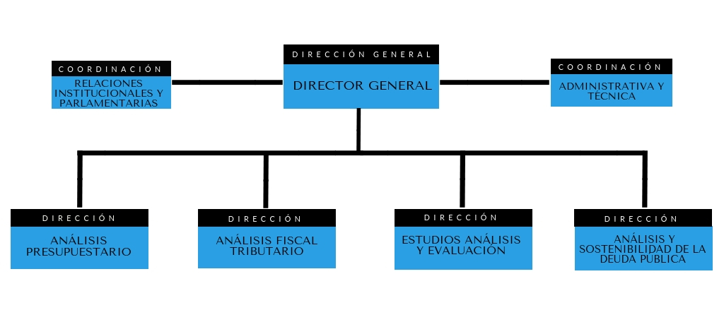
ESTRUCTURA

Slide 10
PERSONAL Y GESTION ADMINISTRATIVA
Su personal directivo (5) y técnico (20 analistas) es seleccionado a través de concursos públicos de oposición y antecedentes.
El personal administrativo debe provenir de la planta de personal del Congreso Nacional.
La gestión administrativa y financiera es de responsabilidad del Director General

Slide 11
FUNCIONES DE OPC
Sus funciones básicas son la producción de:
Informes sobre el proyecto de Ley anual de Presupuesto de la Administración Nacional.
Estimaciones de impacto financiero en los materia de ingresos y gastos públicos de proyectos de ley presentados por legisladores.
Análisis de la ejecución físico-financiera del presupuesto.
Evaluaciones del impacto de políticas y programas del gobierno.
Análisis tributos vigentes e impacto de reformas tributarias.
Estudios de Federalismo Fiscal.
Estudios sobre la sustentabilidad intertemporal de la deuda pública.

Slide 12
FUENTES DE INFORMACIÓN
Sistema Integrado de Información Financiera (e-SIDIF)
Sistema de Gestión y Administración de la Deuda Pública (SIGADE)
Otros sistemas de información del Poder Ejecutivo Nacional, tales como el SIFEP, los que administran ANSES y AFIP y los que se refieran a la gestión física de los presupuestos de las jurisdicciones y entidades
Sistemas de información de la gestión física y financiera de las Provincias y Ciudad Autónoma de Buenos Aires

Slide 13
Informes producidos al 28 de noviembre de 2018
Impacto fiscal del proyecto de régimen federal de inclusión socio-laboral
Informe Programa Financiero 2019
Informe Proyecto de Ley de Presupuesto 2019 con media sanción de la Cámara de Diputados
Análisis de la Inversión Pública prevista en el Proyecto de Ley de Presupuesto 2019
Estado de Avance del Consenso Fiscal Federal de 2017
Análisis del Gasto Público Social previsto en el Proyecto de Ley de Presupuesto de la Administración Nacional Ejercicio 2019
Informe sobre el Proyecto de Ley de Presupuesto general de la Administración Pública Nacional para el Ejercicio 2019
Inf0rme de Modificaciones Presupuestarias
Informe sobre la Cuenta de Inversión 2017
Consideraciones sobre el Informe de Avance de Presupuesto 2019
Estimación del Costo Fiscal del Dictamen de Minoría- Proyecto de Ley CD 14/18. Emergencia Tarifaria- Servicios Públicos.
Estimación del Costo Fiscal del Dictamen de Proyecto de Emergencia Tarifaria HCDN

Slide 14
Marco legal de la participación de la OPC en el análisis del proyecto de Ley de Presupuesto de la Administración Nacional
Informe de avance – Art. 2 Ley 24629
Presentación del Jefe de Gabinete de Ministros ante ambas comisiones de presupuesto – Art. 7 Ley 25152
Proyecto de Ley de Presupuesto de la Administración Nacional – Art. 24 a 26 de la Ley 24156

Slide 15
EXPERIENCIA DE LA PARTICIPACIÓN EN EL ANÁLISIS DEL PROYECTO DE LEY DE PRESUPUESTO DE LA ADMINISTRACIÓN NACIONAL PARA EL EJERCICIO 2019
Informe de avance
Consideraciones sobre el Informe de Avance de Presupuesto 2019
Informe sobre presentación del Jefe de Gabinete de Ministros ante ambas comisiones de presupuesto Informe Programa Financiero 2019
No se preparó pues no se efectuó la presentación del Jefe de Gabinete de Ministros
Proyecto de Ley de Presupuesto de la Administración Nacional
Informe sobre el Proyecto de Ley de Presupuesto general de la Administración Pública Nacional para el Ejercicio 2019
Análisis de la Inversión Pública prevista en el Proyecto de Ley de Presupuesto 2019
Análisis del Gasto Público Social previsto en el Proyecto de Ley de Presupuesto de la Administración Nacional Ejercicio 2019
Informe Proyecto de Ley de Presupuesto 2019 con media sanción de la Cámara de Diputados

Slide 16
LOS PRÓXIMOS DESAFÍOS
Seguimiento de la ejecución física financiera del Sector Público Nacional
Análisis y evaluación de la sostenibilidad de la deuda publica a nivel nacional y provincial
Seguimiento y evaluación de la recaudación tributaria nacional y del cumplimiento de las reformas en dicha área.
Análisis y evaluación del impacto de la gestión presupuestaria en las políticas públicas, con énfasis en una primera etapa en las ODS y equidad de género.
Acuerdos con gobiernos provinciales para disponer de informaciones de las finanzas públicas de dicho nivel de gobierno.
Desarrollo de una base de datos propia que integre información en materia fiscal del sector público a nivel nacional, provincial y municipal.
Análisis y evaluación de los compromisos asumidos en el Consenso Fiscal Federal.
Apoyo a la creación de oficinas de presupuesto legislativas a nivel provincial y a la conformación de una red de las mismas

Slide 17
www.opc.gob.ar
contacto@opc.gob.ar
@OPC_ARG

